Slide 1

Analyse des ventes de la librairie en ligne

Slide 2
Sommaire
1. Nettoyage des données
2. Jointure des fichiers
3. Analyses autour du chiffre d’affaire
Chiffre d’affaire en fonction du temps
Analyses sur les références / catégories proposées
Chiffre d’affaire par client
Analyse sur le genre des clients
Analyse sur l’âge des clients
4. Tests statistiques : Analyse bivariée
Genre et catégorie
Age et montant total / tranche d’âge et montant total
Age et panier moyen / tranche d’âge et panier moyen
Age et fréquence d’achat / tranche d’âge et fréquence d’achat
Age et catégorie / Tranche d’âge et catégorie

Slide 3

1. Nettoyage des données
Après avoir importé les fichiers CSV commence l’étape de nettoyage des données.
Vérification du type des variables dans chaque fichier
Correction du format de la date dans le fichier transactions
Je convertis ensuite la variable date au format date

Slide 4
1. Nettoyage des données
Je vérifie si j’ai des doublons dans le fichier transactions
Je supprime les doublons du fichier transactions
Je n’ai pas de doublon dans les fichiers customers et products

Slide 5
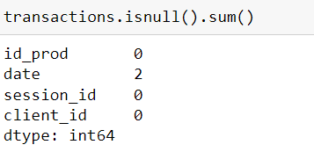
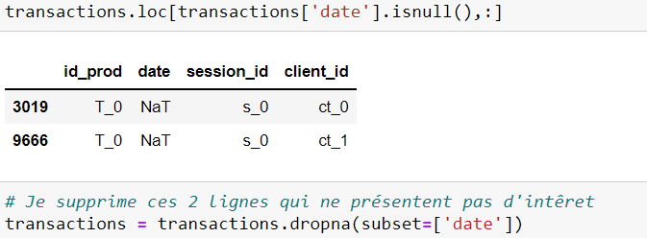
1. Nettoyage des données
Je vérifie si j’ai des valeurs manquantes ou nulles dans les trois fichiers
Je regarde les deux lignes concernées puis je les supprime car elles ne contiennent aucune donnée.

Slide 6
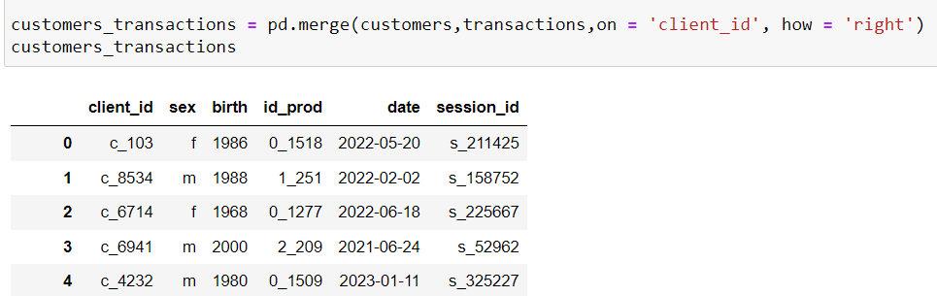
2. Jointure des fichiers
Une fois que mes fichiers sont nettoyés, je peux passer à l’étape des jointures.
Je joins les fichiers customers et transactions avec une jointure à droite afin de conserver l’ensemble des lignes du fichier transactions

Slide 7
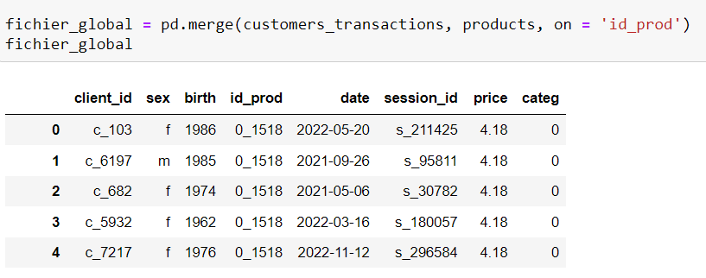
2. Jointure des fichiers
Je joins ensuite le dataframe obtenu avec le fichier products en décidant de ne conserver que les lignes qui présentent une correspondance au niveau de la variable id_prod.
J’obtiens un fichier global contenant l’ensemble des informations.
Je renomme la variable ‘price’ en ‘ca’ étant donné que chaque prix indiqué correspond a un produit vendu.

Slide 8
3. Analyse sur le chiffre d’affaire de la librairie Chiffre d’affaire en fonction du temps
Chiffre d’affaire global sur les deux ans d’exercice :
11 836 598,60€

Slide 9
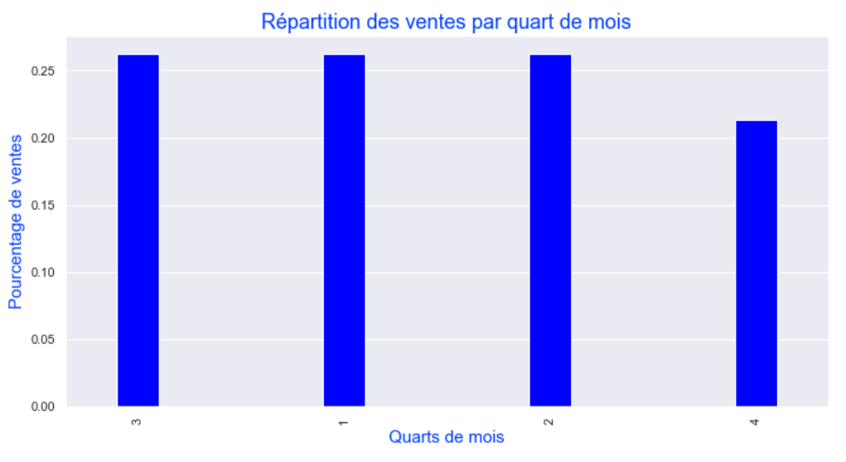
3. Analyse sur le chiffre d’affaire de la librairie Chiffre d’affaire en fonction du temps
Création d’une variable quart-mois afin de voir la répartition des ventes
Le graphique met en évidence un nombre d’achats moindre pour le dernier quart de chaque mois.
=> Pourquoi ne pas faire une promotion fin de mois !

Slide 10
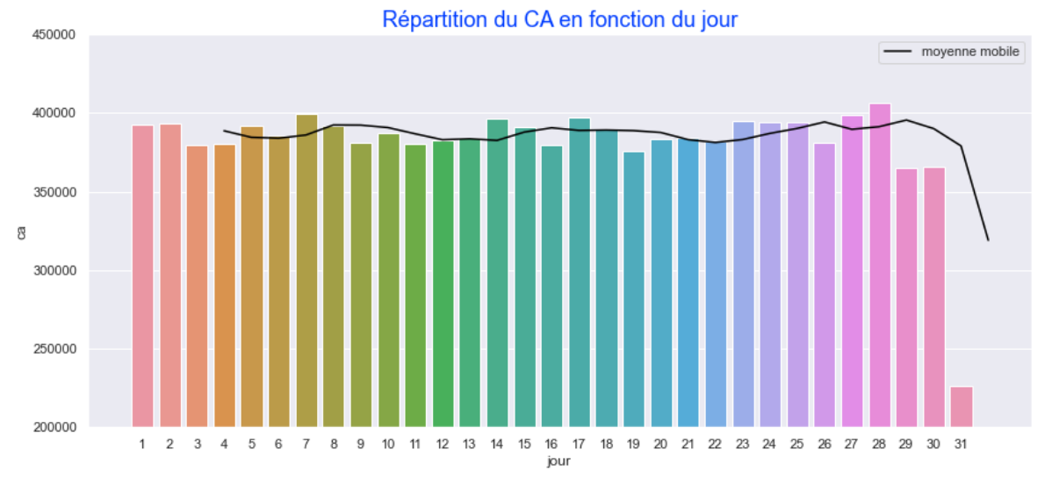
3. Analyse sur le chiffre d’affaire de la librairie Chiffre d’affaire en fonction du temps
Répartition du chiffre d’affaire en fonction du jour du mois : on retrouve la baisse en fin de mois.

Slide 11
3. Analyse sur le chiffre d’affaire de la librairie Chiffre d’affaire en fonction du temps
Regardons maintenant comment évolue le chiffre d’affaire entre la 1ère année et la 2ème année
1ère année 03-2021 à 02-2022
CA = 5 823 704,33 €
2ème année 03-2022 à 02-2023
CA = 6 012 894,34 €
3,25%

Slide 12
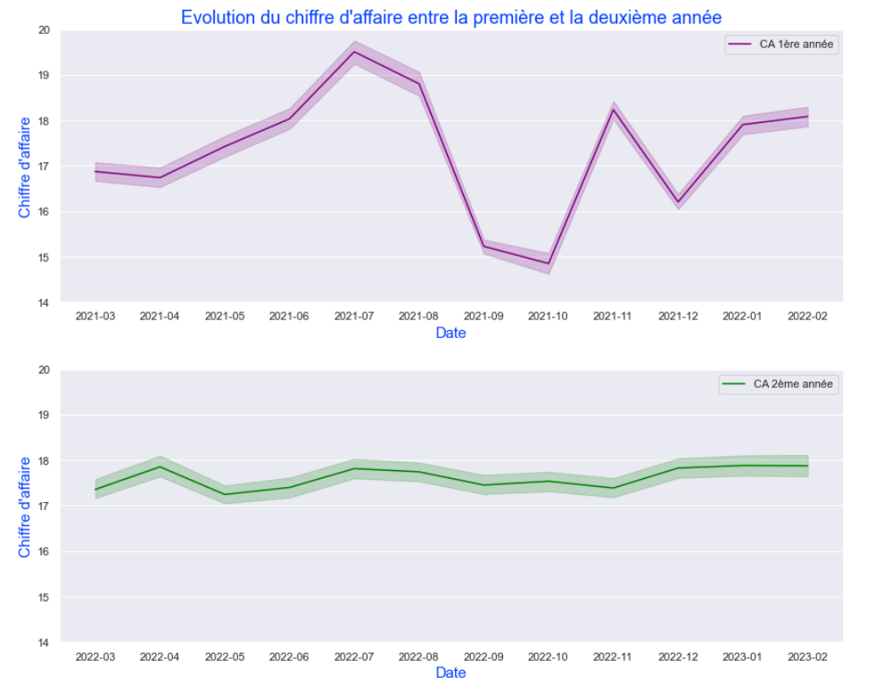
3. Analyse sur le chiffre d’affaire de la librairie Chiffre d’affaire en fonction du temps

Slide 13
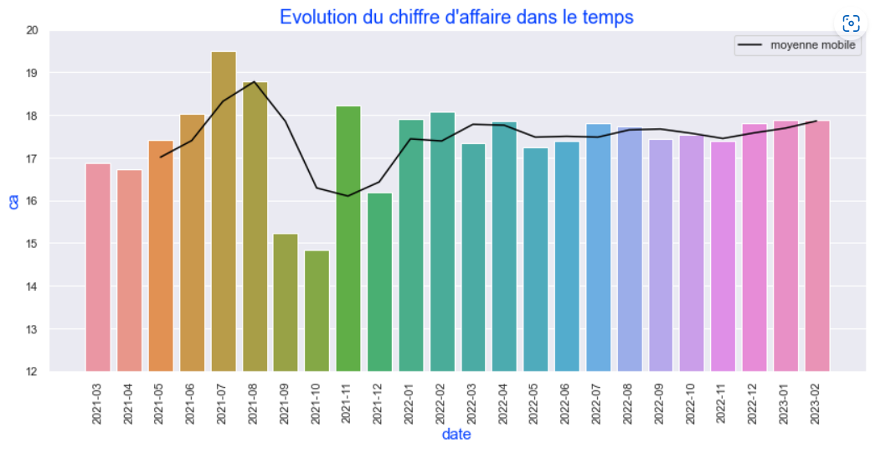
3. Analyse sur le chiffre d’affaire de la librairie Chiffre d’affaire en fonction du temps
On retrouve la chute du chiffre d’affaire pour les mois de septembre et octobre 2021

Slide 14
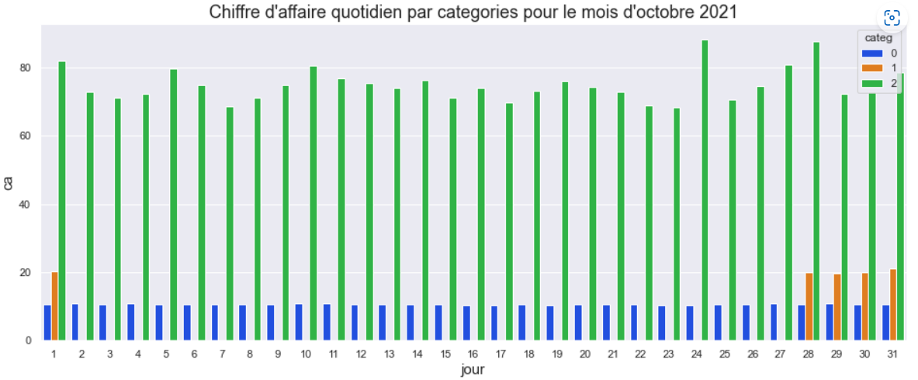
3. Analyse sur le chiffre d’affaire de la librairie Chiffre d’affaire en fonction du temps
Détail les ventes du mois d’octobre pour chaque catégorie.
Absence de donnée pour la catégorie 1 entre le 2 octobre et le 27 octobre 2021.
=> Je retire donc octobre 2021 de mon fichier global

Slide 15
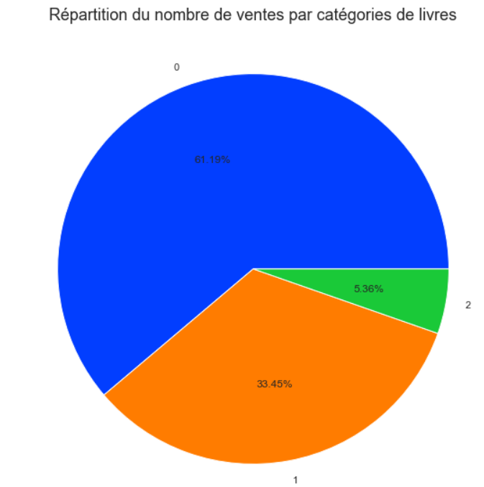
3. Analyse sur le chiffre d’affaire de la librairie Analyse sur les références proposées et les catégories
En deux ans, la librairie a vendu 678 291 références.
Proportion du nombre de ventes par catégorie :
Catégorie 0 : 61,2%
Catégorie 1 : 33,4%
Catégorie 2 : 5,4%

Slide 16
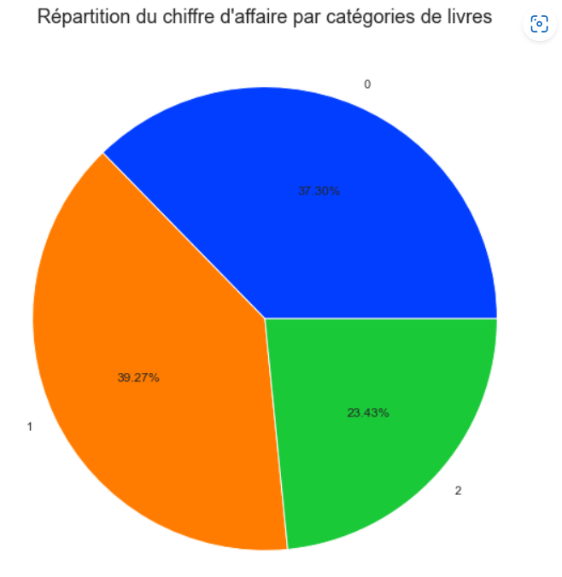
3. Analyse sur le chiffre d’affaire de la librairie Analyse sur les références proposées et les catégories
Répartition du chiffre d’affaire par catégorie
Chiffre d’affaire par catégorie :
Catégorie 0 : 37,3%
Catégorie 1 : 39,3%
Catégorie 2 : 23,4%

Slide 17
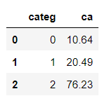
3. Analyse sur le chiffre d’affaire de la librairie Analyse sur les références proposées
Prix moyen par catégorie.
Une référence se détache des autres en chiffre d’affaire généré : Réf 2_159 catégorie 2 : 95 000€ de CA.

Slide 18
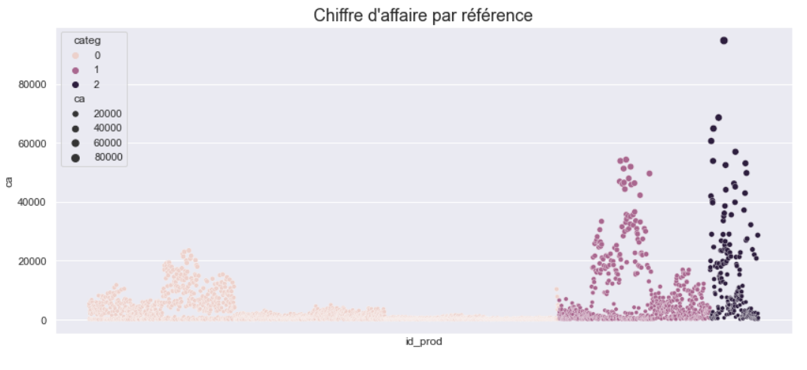
3. Analyse sur le chiffre d’affaire de la librairie Analyse sur les références proposées
Id_prod 2_159
On retrouve sur ce scatterplot, un nombre de ventes très important pour la catégorie 0 avec des CA moins importants que pour les autres catégories.

Slide 19
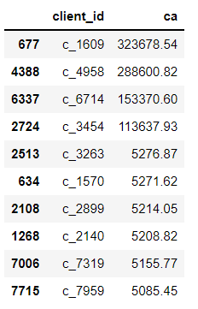

3. Analyse sur le chiffre d’affaire de la librairie Chiffre d’affaire par client
4 clients génèrent des chiffres d’affaire démesurés par rapport aux autres clients : il s’agit de clients professionnels.
En regardant plus en détail les catégories achetées, on constate qu’elles sont, en proportion, similaires aux autres clients mais pour ne pas fausser la suite des analyses, nous allons retirer ces quatre clients de notre fichier global.
Je crée une liste regroupant ces quatre clients puis je filtre sur l’inverse de ma liste.

Slide 20
3. Analyse sur le chiffre d’affaire de la librairie Chiffre d’affaire par client : courbe de Lorenz
Nous allons maintenant regarder si les achats se font de manière égalitaire entre les clients.
Pour cela nous allons utiliser une courbe de Lorenz. La courbe de Lorenz va mesurer l’inégalité de la répartition des achats entre les différents clients.
Plus la courbe sera proche de la bissectrice centrale (appelée première bissectrice), plus la répartition sera égalitaire.
L’interprétation de la courbe de Lorenz peut se faire à l’aide de l’indice de Gini qui va se mesurer par le rapport entre la surface se trouvant entre la courbe de Lorenz et la première bissectrice et la totalité du triangle dessiné par la première bissectrice. Plus l’indice de Gini est proche de zéro, plus la répartition est égalitaire. Au contraire plus l’indice de Gini est proche de 1, plus la répartition est inégalitaire.

Slide 21
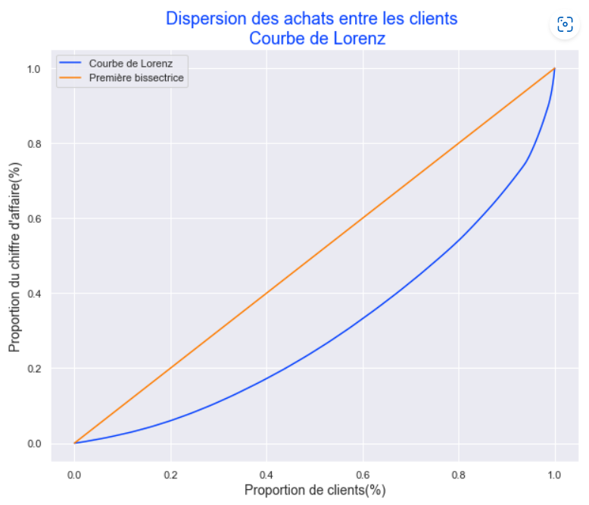
3. Analyse sur le chiffre d’affaire de la librairie Chiffre d’affaire par client : courbe de Lorenz
Nous pouvons conclure de cette courbe que les achats entre les différents clients ne se font pas de manière égalitaire.
Le coefficient de Gini, égal à 0,39, confirme de manière chiffrée une répartition inégalitaire du nombre d’achats par client.

Slide 22
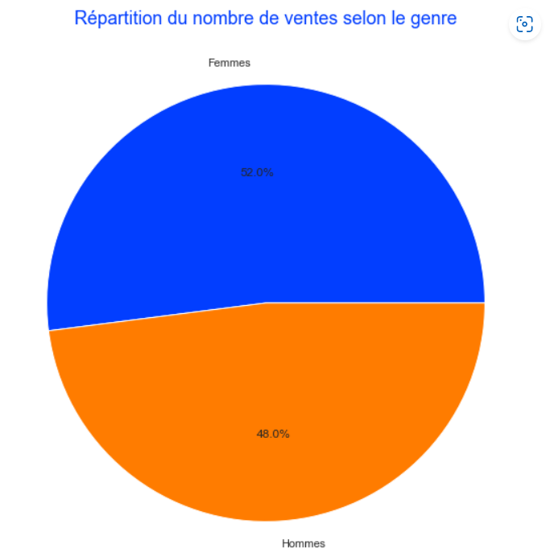
3. Analyse sur le chiffre d’affaire de la librairie Analyse sur le genre des clients
Les femmes et les hommes ont un panier moyen d’un montant similaire.
En revanche la répartition du nombre d’achats selon le genre n’est pas égale.
Nous avons dans nos clients :
52 % de femmes
48% d’hommes

Slide 23
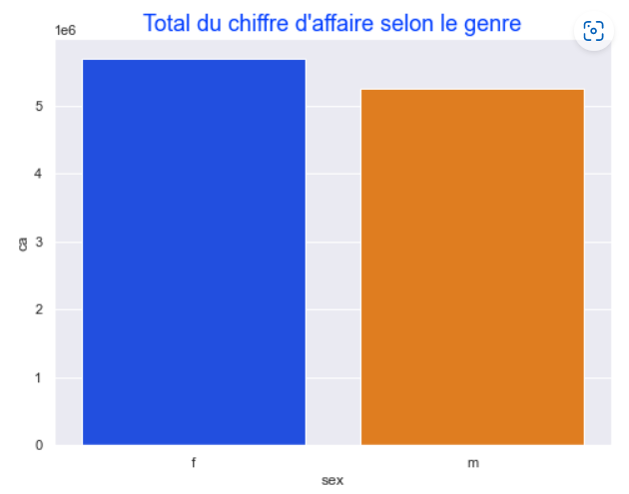
3. Analyse sur le chiffre d’affaire de la librairie Analyse sur le genre des clients
Par conséquent, le chiffre d’affaire généré par les femmes est naturellement plus élevé que celui généré par les hommes.
Nous pouvons penser aussi que les femmes font des achats qui ne sont pas tous pour elles.

Slide 24
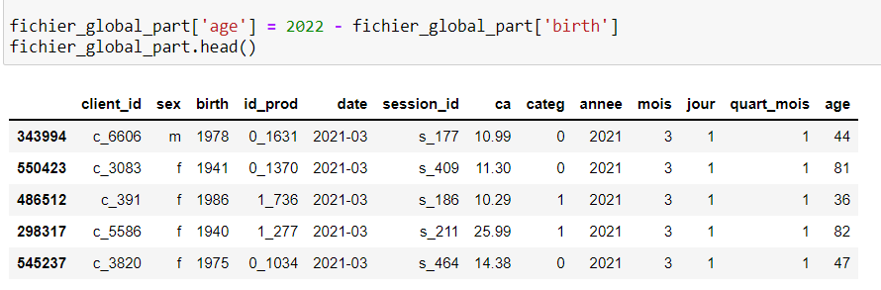
3. Analyse sur le chiffre d’affaire de la librairie Analyse sur l’âge des clients
Ajoutons une colonne âge à notre dataframe.

Slide 25
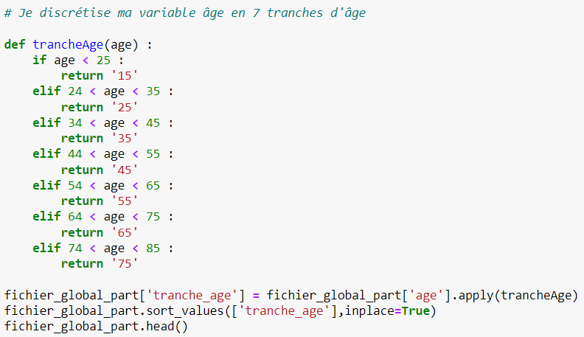
3. Analyse sur le chiffre d’affaire de la librairie Analyse sur l’âge des clients
Nous pouvons aussi, à l’aide d’une fonction, définir des tranches d’âge.

Slide 26
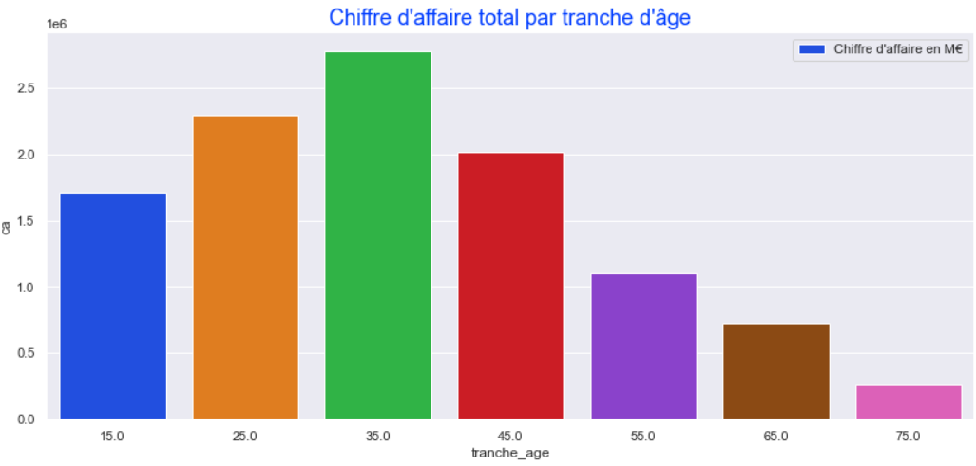
3. Analyse sur le chiffre d’affaire de la librairie Analyse sur l’âge des clients
Total du chiffre d’affaire par tranche d’âge : le chiffre d’affaire généré augmente jusqu’à 45 ans, puis diminue

Slide 27
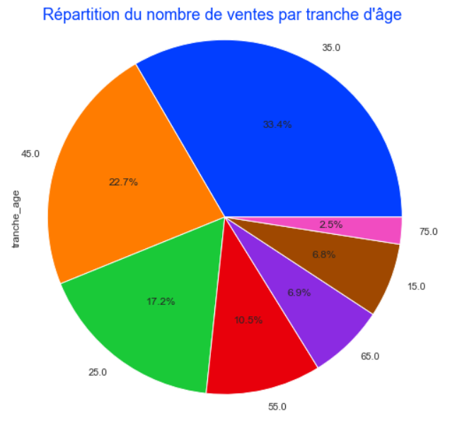
3. Analyse sur le chiffre d’affaire de la librairie Analyse sur l’âge des clients
Regardons maintenant la répartition du nombre de vente par tranche d’âge

Slide 28
4. Tests statistiques : analyse bivariée Genre et catégorie : deux variables qualitatives
Question : le genre du client a-t-il une influence sur la catégorie des livres achetés ?
Détermination des hypothèses nulle et alternative
Hypothèse nulle H0 : il n'y a aucun lien entre le genre du client et la catégorie des livres achetés.
Hypothèse alternative H1 : il y a une relation entre le genre et la catégorie
Détermination du test statistique : puisque nous avons à faire à deux variables qualitatives, nous allons pouvoir vérifier une éventuelle corrélation entre ces deux variables avec le test du Khi2 qui est un test d'association entre deux variables qualitatives.
Détermination du seuil de risque alpha (seuil de rejet de H0) : Plus on veut limiter le risque de se tromper, plus on doit diminuer alpha.
alpha = 0,05 (5%)
Si p-value < alpha, alors on rejette H0 et on accepte H1 en prenant 5% de risques de conclure à tort qu’il existe une association.

Slide 29
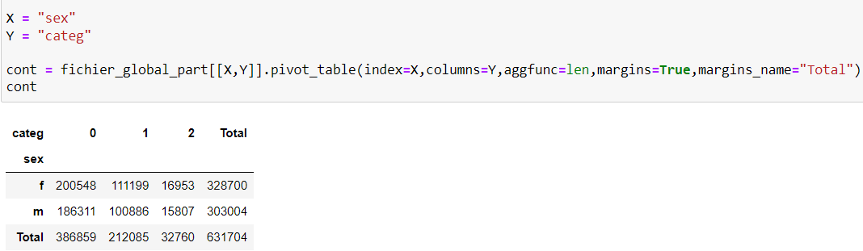
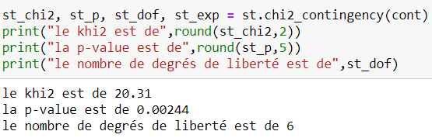
4. Tests statistiques : analyse bivariée Genre et catégorie : deux variables qualitatives
Tableau de contingence
Calcul du Khi2, de la p-value et du nombre de degrés de liberté.
En se référant à la table du Khi2, nous trouvons une valeur de 12,59. Autrement dit, si notre résultat de Khi2 est inférieur à cette valeur, nous pouvons conclure à l’indépendance des variables et s’il est supérieur, à la dépendance des variables.
Notre Khi2 est supérieur et la p-value < 0,05, donc nous pouvons en déduire que les variables sont corrélées.
Toutefois, nous ne connaissons pas l’intensité de la relation.

Slide 30
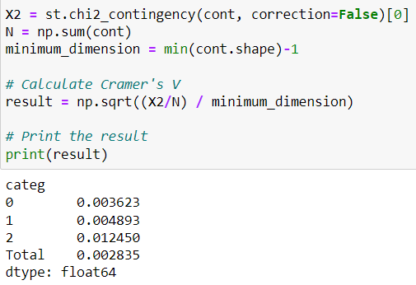
4. Tests statistiques : analyse bivariée Genre et catégorie : deux variables qualitatives
Test V de Cramer.
Le test V de Cramer donne un résultat compris entre 0 et 1. Il va mesurer l’intensité de la relation.
Un résultat de 0 signifie qu’il n’y a pas d’association quand un résultat de 1 signifie une forte association.
Un résultat de 0,003, donc proche de 0, nous donne une relation très faible entre ces deux variables.

Slide 31
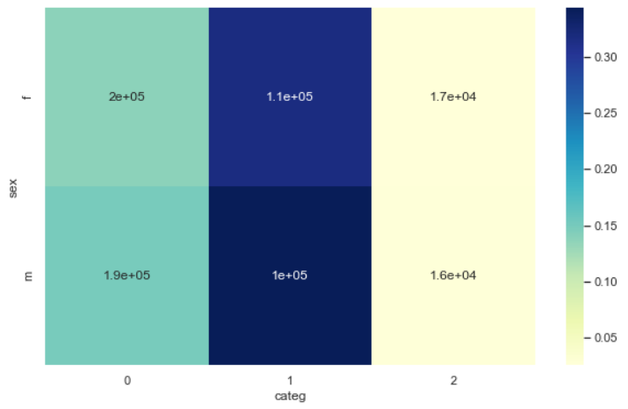
4. Tests statistiques : analyse bivariée Genre et catégorie : deux variables qualitatives
Une heatmap nous permet de visualiser la corrélation entre le genre du client et les catégories achetées.

Slide 32
4. Tests statistiques : analyse bivariée Age et montant total : deux variables quantitatives
Question : l'âge du client a t-il une influence sur le montant total des achats du client ?
Posons nos hypothèses :
Hypothèse H0 = il n'y a pas de relation entre l'âge du client et le montant total acheté
Hypothèse alternative H1 = il y a une corrélation entre ces deux variables.
Détermination des tests : nous avons deux variables quantitatives. Nous allons donc pouvoir effectuer les tests suivants :
Test de rang Spearman : test d'association non paramétrique entre deux variables quantitatives
Test de corrélation de Pearson : test d'association paramétrique entre deux variables quantitatives
Détermination du seuil de risque alpha : alpha = 0,05
Si p-value < 0,05 = on rejette H0.
Si p-value > 0,05 = on accepte H0

Slide 33
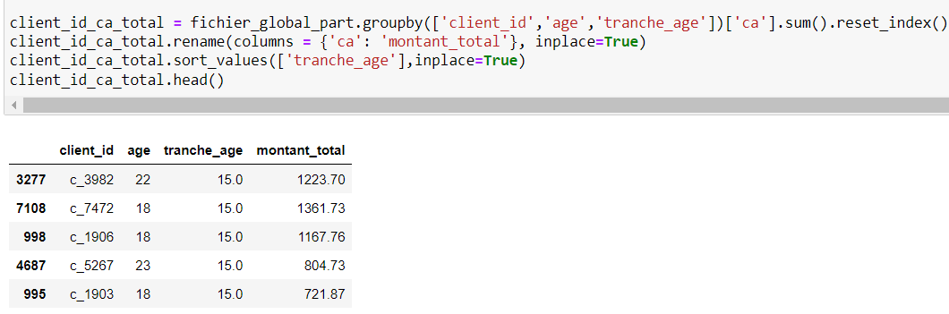
4. Tests statistiques : analyse bivariée Age et montant total : deux variables quantitatives
Allons chercher nos données pour effectuer les tests (groupement par client).
Il s’agit ensuite de savoir s’il est plus cohérent d’utiliser un test paramétrique ou non paramétrique.
Nous allons donc tester la normalité des variables âge et montant total.

Slide 34
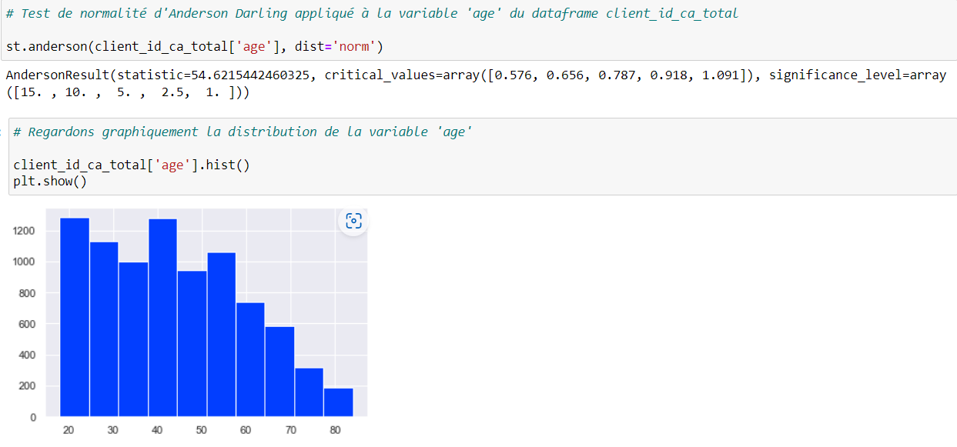
4. Tests statistiques : analyse bivariée Age et montant total : deux variables quantitatives
Les valeurs des variables suivent elles une distribution normale (de type gaussien) ? Utilisons le test d’Anderson.
Posons nos hypothèses :
H0 : les valeurs des variables suivent une distribution normale
H1 : les valeurs des variables ne suivent pas une distribution normale

Slide 35
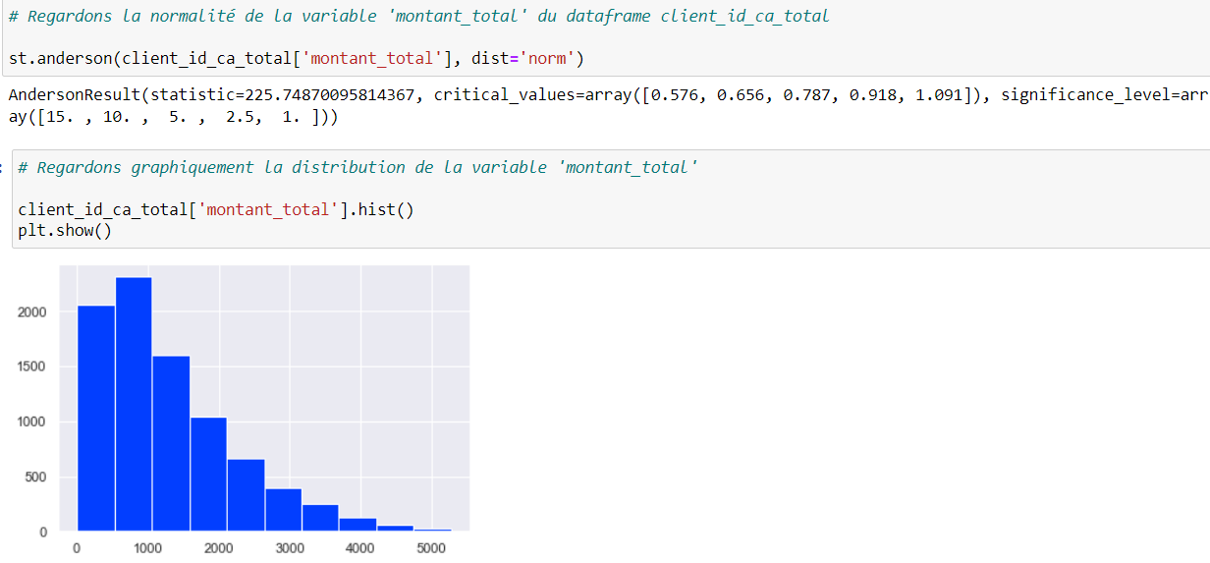
4. Tests statistiques : analyse bivariée Age et montant total : deux variables quantitatives
=> Il est donc plus cohérent d'effectuer un test non paramétrique, comme le test de Spearman.
Nous pouvons dire que l’hypothèse nulle est rejetée à tous les niveaux de signification ici dans les deux cas car la statistique de test est supérieure à toutes les valeurs critiques.
Les valeurs des variables âge et montant total ne suivent donc pas une distribution normale.

Slide 36
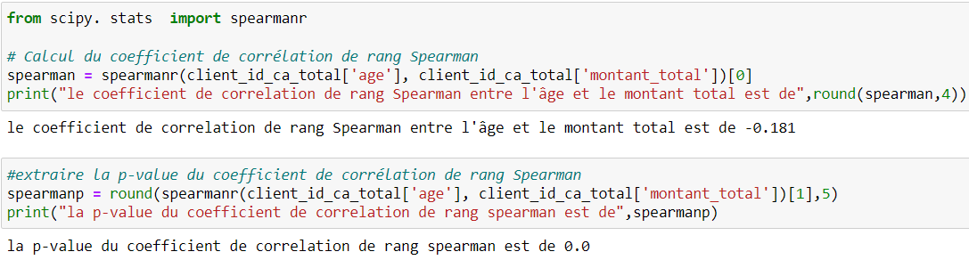
4. Tests statistiques : analyse bivariée Age et montant total : deux variables quantitatives
Test de Spearman : le test de Spearman va donc tester l’association entre les variables âge et montant total. Son résultat sera compris entre -1(association négative) et 1(association positive). 0 signifie qu’il n’existe pas d’association.
Un résultat de -0,18 avec une p-value de 0, nous indique une association négative(faible) entre les variables âge et montant total.
C’est-à-dire que plus l’âge augmente et plus le montant total diminue.

Slide 37
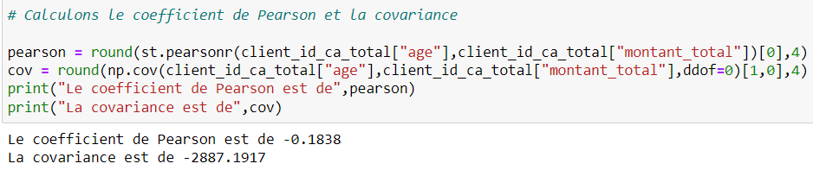
4. Tests statistiques : analyse bivariée Age et montant total : deux variables quantitatives
Regardons si nous obtenons un résultat similaire avec le test de Pearson.
Le test de Pearson nous donne un résultat similaire au test de Spearman et va donc toujours dans le sens d’une association négative.
La covariance montre aussi une association négative.

Slide 38
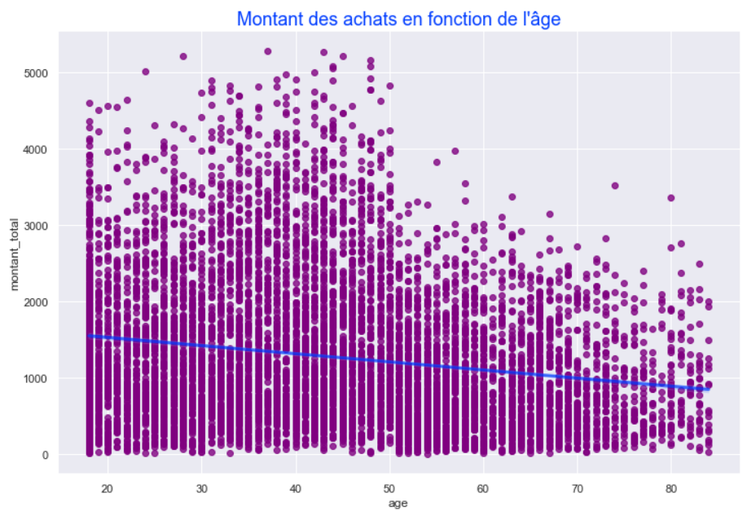
4. Tests statistiques : analyse bivariée Age et montant total : deux variables quantitatives
Nous retrouvons notre corrélation négative confirmée par la droite de régression linéaire en pente descendante.
Plus l’âge augmente, plus le montant total des achats diminue.

Slide 39
4. Tests statistiques : analyse bivariée Tranche d’âge et montant total : une variable qualitative et une variable quantitative
Remplaçons notre variable quantitative âge par la variable qualitative tranche d’âge.
Nous allons pouvoir tester la corrélation avec Anova. L’anova est l'analyse de la variance. Elle permet d'étudier le comportement d'une variable quantitative en fonction d'une ou de plusieurs variables qualitatives. C'est un test de comparaison des moyennes de plusieurs variables.
L'eta-squared permet de mesurer la taille de l'effet (du lien) entre les variables : Les règles sont les suivantes :
0.01: Petite taille d’effet
0.06: Taille moyenne de l’effet
0.14 ou supérieur : Grande taille d’effet
4. Tests statistiques : analyse bivariée

Slide 40
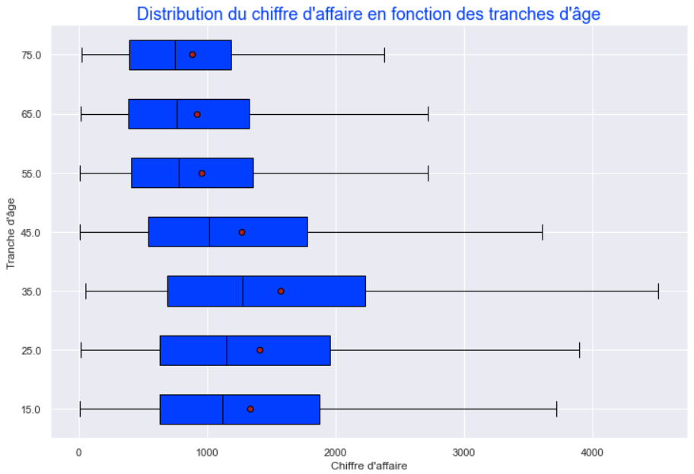
4. Tests statistiques : analyse bivariée Tranche d’âge et montant total : une variable qualitative et une variable quantitative
Les points rouges au milieu de chaque boîte à moustaches représentent la moyenne de chaque groupe.
On voit que les moyennes des clients de moins de 55 ans sont plus élevées avec des dispersions de valeurs plus importantes..
4. Tests statistiques : analyse bivariée

Slide 41


4. Tests statistiques : analyse bivariée Tranche d’âge et montant total : une variable qualitative et une variable quantitative
Calculons maintenant l’eta-squared. Une fonction nous permet d’afficher directement la valeur de l’eta-squared.
Eta-squared 0,06. Il va donc dans le sens d’une taille moyenne du lien.
4. Tests statistiques : analyse bivariée

Slide 42

4. Tests statistiques : analyse bivariée Tranche d’âge et montant total : une variable qualitative et une variable quantitative
Testons maintenant la corrélation avec le test de Kruskal-Wallis.
L’hypothèse nulle (H0) : La médiane est la même pour tous les groupes de données = absence de différence
L’hypothèse alternative : (H1) : La médiane n’est pas égale pour tous les groupes de données = il y a une différence
La p-value est égale à zéro. Nous pouvons rejeter l'hypothèse nulle et donc parler de différence significative de médiane entre les groupes => il y a bien une influence de la variable tranche_age sur le montant_total.

Slide 43
4. Tests statistiques : analyse bivariée Age et panier moyen: deux variable quantitatives
Question : l'âge a t-il une influence sur la taille du panier moyen ?
Posons nos hypothèses :
H0 : il n'y a pas de corrélation entre l'âge et le montant du panier moyen
H1 : il y a une relation entre l'âge et le montant du panier moyen
Nous avons à nouveau à faire à deux variables quantitatives. Nous allons donc pouvoir effectuer les tests suivants :
Test de rang Spearman
Test de corrélation de Pearson
Déterminons le seuil de risque alpha = 0,05
Si p-value < 0,05 => on rejette H0 et on accepte H1

Slide 44
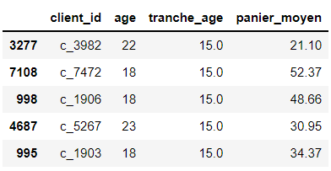
4. Tests statistiques : analyse bivariée Age et panier moyen: deux variable quantitatives
Le test d’Anderson nous indique que les valeurs de la variable panier_moyen ne suivent pas une distribution normale. Nous allons donc commencer à tester la corrélation avec le test de Spearman.
Je groupe par client et j’affiche l’âge et la moyenne du chiffre d’affaire que je renomme en panier_moyen.
Le résultat du test de Spearman associé à une p-value nulle indique une corrélation négative.
Spearman = -0,3316
P-value = 0,0

Slide 45
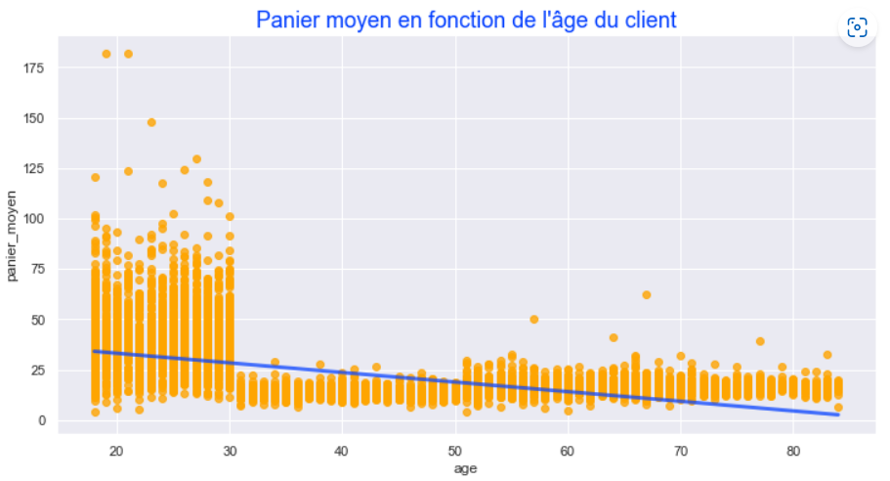
4. Tests statistiques : analyse bivariée Age et panier moyen: deux variable quantitatives
Pearson = -0,5209
Le résultat du test de Pearson confirme la corrélation négative
Graphiquement nous retrouvons cette corrélation négative.
Le panier moyen des clients de moins de 30 ans est plus important que celui des personnes de plus de 30 ans.

Slide 46
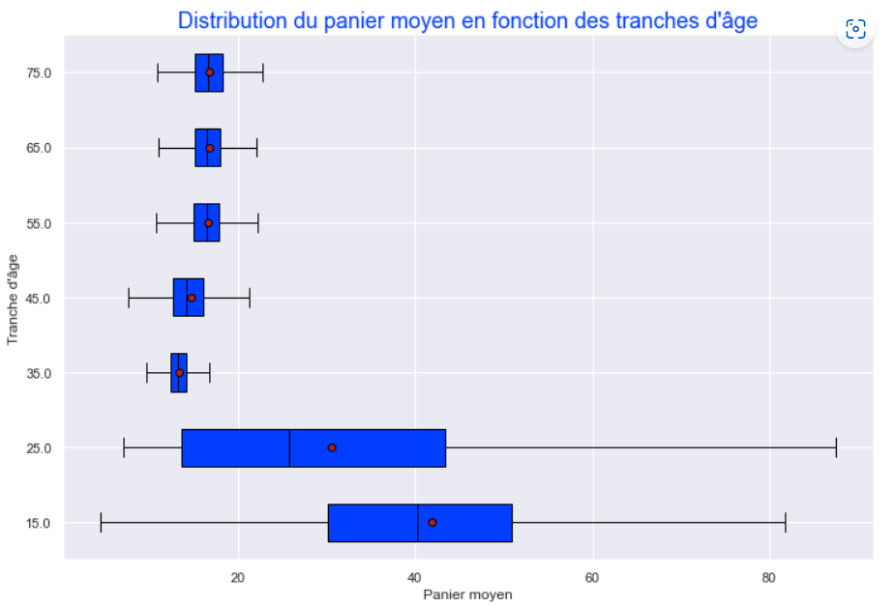
4. Tests statistiques : analyse bivariée Tranche d ’âge et panier moyen: une variable qualitative et une variable quantitative
Remplaçons la variable ‘age’ par la variable ‘tranche_age’ : nous avons à nouveau une variable qualitative et une variable quantitative.
Nous allons pouvoir tester la corrélation par Anova.
Le résultat de l’Anova nous montre une disparité des moyennes et des distributions :
+ importantes chez les moins de 35 ans
L’eta-squared = 0,47
Taille importante du lien

Slide 47
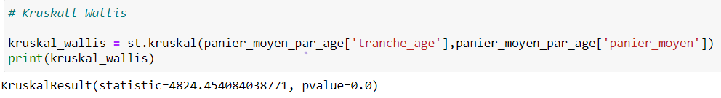
4. Tests statistiques : analyse bivariée Tranche d ’âge et panier moyen: une variable qualitative et une variable quantitative
Avec une p-value de 0, le résultat du test de Kruskal-Wallis nous montre des différences significatives en ce qui concerne les valeurs des médianes des différents groupes => il y a bien une corrélation entre les variables Tranche d’âge et panier moyen.

Slide 48
4. Tests statistiques : analyse bivariée Age et fréquence d’achats: deux variable quantitatives
Question : l'âge a t-il une influence sur la fréquence des achats ?
Posons nos hypothèses :
H0 : il n'y a pas de corrélation entre l'âge et la fréquence des achats
H1 : il y a une relation entre l'âge et la fréquence des achats
Nous avons à nouveau à faire à deux variables quantitatives. Nous allons donc pouvoir effectuer les tests suivants :
Test de rang Spearman
Test de corrélation de Pearson
Déterminons le seuil de risque alpha = 0,05
Si p-value < 0,05 => on rejette H0 et on accepte H1

Slide 49
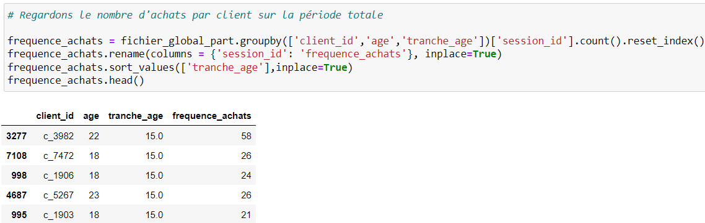
4. Tests statistiques : analyse bivariée Age et fréquence d’achats: deux variable quantitatives
Le test d’Anderson nous indique que les valeurs de la variable frequence_achats ne suivent pas une distribution normale. Nous allons donc commencer à tester la corrélation avec le test de Spearman
Spearman = -0,1353
P-value = 0,0
Le résultat du test de Spearman associé à une p-value nulle indique une faible corrélation négative.

Slide 50
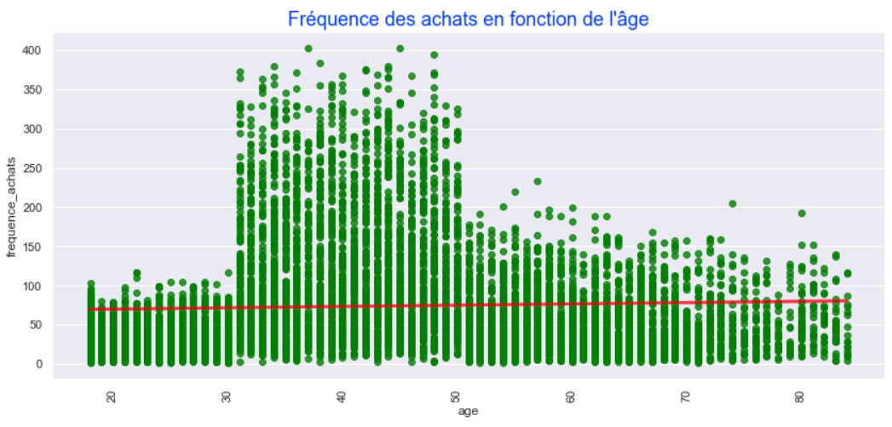
4. Tests statistiques : analyse bivariée Age et fréquence d’achats: deux variable quantitatives
Le coefficient de Pearson étant proche de zéro, il est en faveur d'une absence de relation. Toutefois étant donné que le test de Pearson est un test paramétrique réservé aux distributions linéaires, nous pouvons dire aussi qu'un résultat proche de zéro montre une absence de corrélation linéaire.
Pearson = -0,04
Graphiquement,
il apparaît bien une corrélation mais elle n'est pas linéaire.

Slide 51
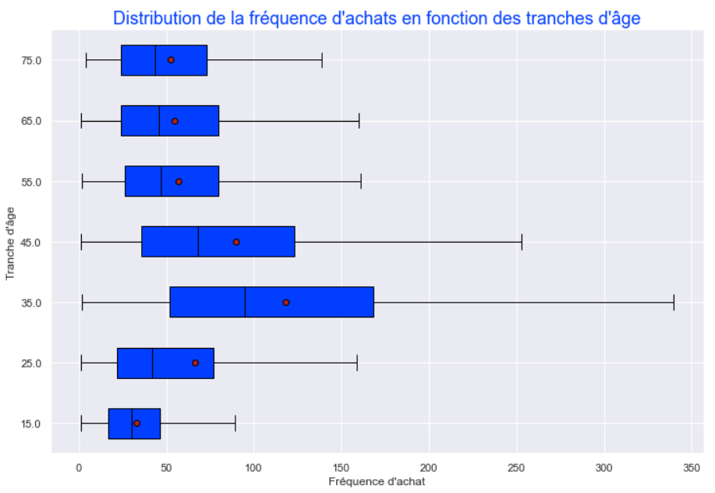
4. Tests statistiques : analyse bivariée Tranche d’âge et fréquence d’achats: une variable qualitative et une variable quantitatives
Remplaçons la variable ‘age’ par la variable ‘tranche_age’ : nous avons à nouveau une variable qualitative et une variable quantitative.
Nous allons pouvoir tester la corrélation par Anova.
Le résultat de l’Anova nous montre une disparité des moyennes et des distributions :
+ importantes dans les tranches 35 à 55 ans.
L’eta-squared = 0,18
Taille importante du lien

Slide 52
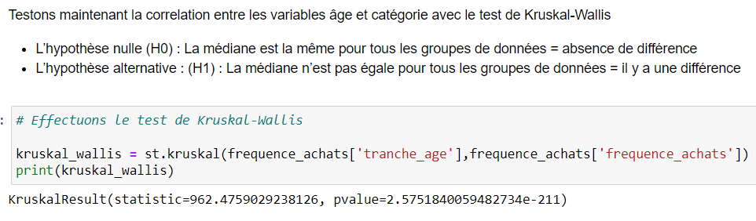
4. Tests statistiques : analyse bivariée Tranche d’âge et fréquence d’achats: une variable qualitative et une variable quantitatives
La p-value est pratiquement égale à zéro (exposant négatif). Nous pouvons donc rejeter l'hypothèse nulle et considérer qu'il y a une différence significative entre les médianes des groupes de données.

Slide 53
4. Tests statistiques : analyse bivariée Tranche d’âge et catégorie : deux variables qualitatives
Question : la tranche d'âge a-t-elle un effet sur la catégorie des livres achetés ?
Détermination des hypothèses nulle et alternative
Hypothèse nulle H0 : il n'y a aucun lien entre la tranche d’âge du client et la catégorie des livres achetés.
Hypothèse alternative H1 : il y a une relation entre la tranche d’âge et la catégorie
Détermination du test statistique : puisque nous avons à faire à deux variables qualitatives, nous allons pouvoir vérifier une éventuelle corrélation entre ces deux variables avec le test du Khi2.
Détermination du seuil de risque alpha :
alpha = 0,05 (5%)
Si p-value < alpha, alors on rejette H0 et on accepte H1 en prenant 5% de risques de conclure à tort qu’il existe une association.

Slide 54
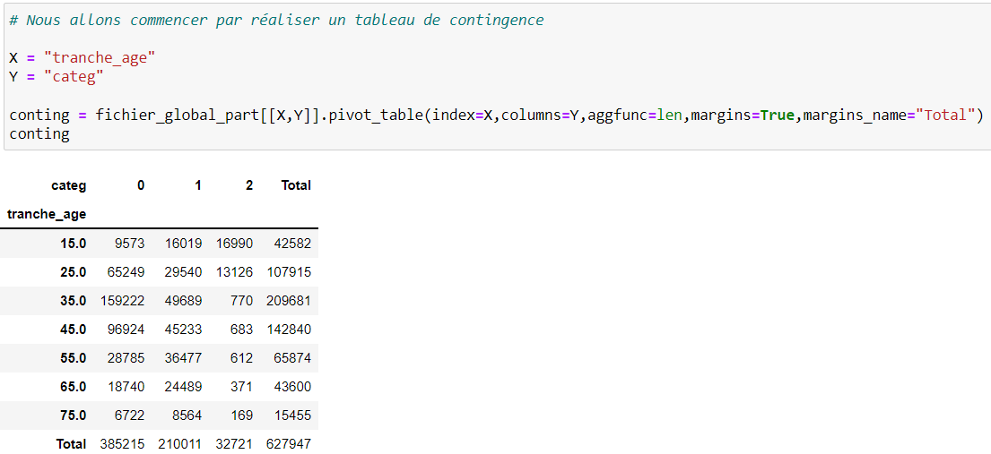
4. Tests statistiques : analyse bivariée Tranche d’âge et catégorie : deux variables qualitatives
Khi2 = 179575,4
P-value = 0,0
Nombre de degrés de liberté = 21
En ce qui concerne le resultat du test de Khi2 et en se référant à la table du Khi2, on trouve la valeur 32,67.
Etant donné que le Khi2 calculé est largement supérieur à cette valeur (179575,4), et que la p-value associée est égale à zéro, nous pouvons considérer que les 2 variables sont corrélées (rejet de H0).

Slide 55
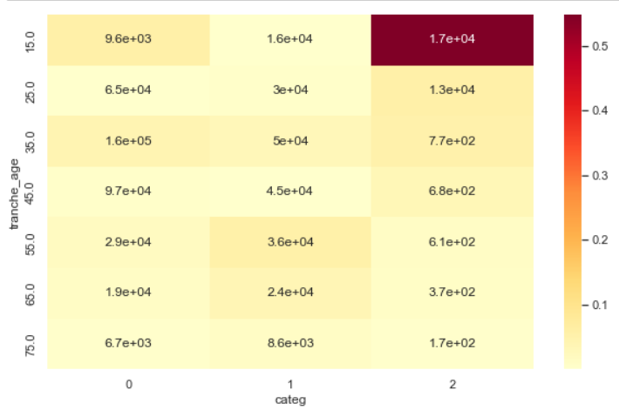
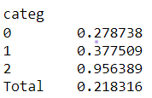
4. Tests statistiques : analyse bivariée Tranche d’âge et catégorie : deux variables qualitatives
Test V de Cramer
Le résultat du test V de Cramer nous montre une petite corrélation si on regarde le résultat global, mais une corrélation forte pour la catégorie 2, qui se vérifie graphiquement chez les 15-24 ans.

Slide 56
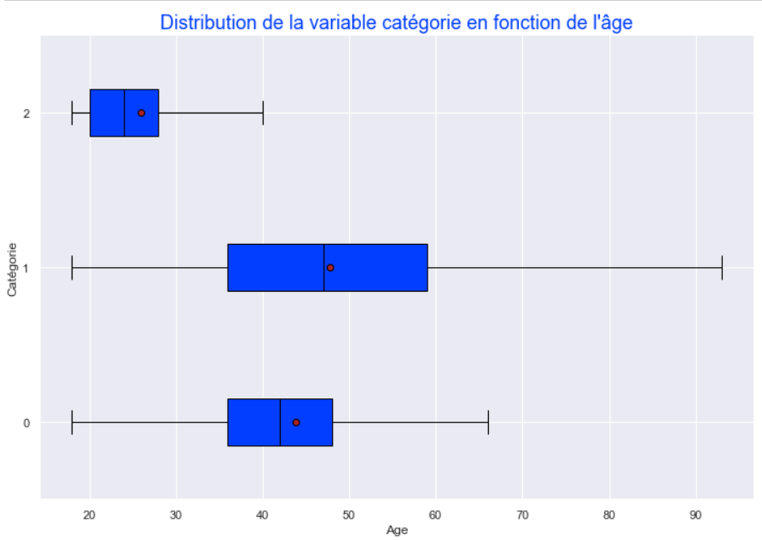
4. Tests statistiques : analyse bivariée Age et catégorie: une variable qualitative et une variable quantitatives
Remplaçons la variable ‘tranche_age’ par la variable ‘age’ : nous avons à nouveau une variable qualitative et une variable quantitative.
Nous allons pouvoir tester la corrélation par Anova.
Le résultat de l’Anova nous montre une disparité des moyennes et des distributions :
L’eta-squared = 0,11
Taille moyenne du lien

Slide 57
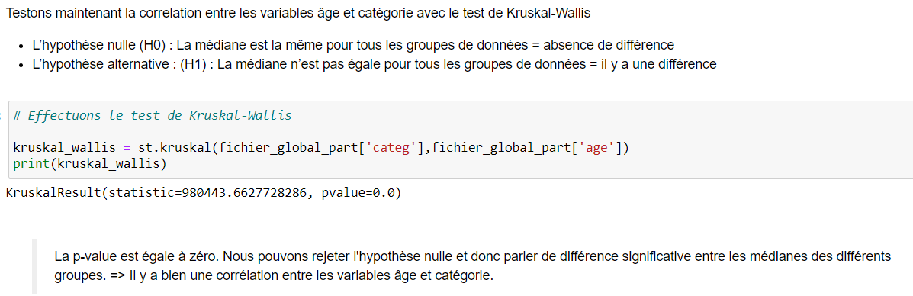
4. Tests statistiques : analyse bivariée Age et catégorie: une variable qualitative et une variable quantitatives

